Slide 1
Specifikacija projekta iz predmeta “Soft computing”
Tema: “Parking – Slobodna mesta”
Autori: Luka Nikolic RA53- 2012
Jovana Jelic RA141-2012
Profesor – Mentor: “Obradovic dr Djordje”

Slide 2
Kompletna tehnicka specifikacija projekta
Uvod
Motivacija
Tehnicke specifikacije
Uopsteno
Tehnicki zahtevi
Mogucnost prosirenja
Analiza trzista
Slicna resenja
Odnos cene I kaliteta
Najcesce greske

Slide 3


Slide 4
Uvod - Motivacija
U danjasnje vreme ne mozemo zamisliti svet u kome nema automobila. U velikim gradovima javlja se problem “gde parkirati”?
Cesto se desava da vozac luta i do sat vremena trazeci slobodno parking mesto sto u svetu gde se zivi ekstremno brzo moze predstavljati veliki problem.
Na velikim parkinzima je takodje problem da je tesko uociti slobodno parking mesto ako se nalazi negde na udaljenom kraju. Ovo se sve moze resiti jednostavnim softverom koji se moze implementirati u sigurnosne kamere na parkinzima.

Slide 5
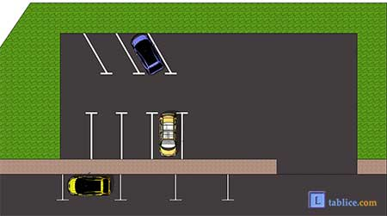

Slide 6
Tehnicka specifikacija - Uopsteno
Sam softver treba korisniku da pruzi informaciju o broju slbodnih mesta na datom parkingu.
To je postignuto tako sto odredjena kamera snima parking u svakom trenutku i na osnovu snimka pruza korisniku preko odredjenog medijuma gore navedenu informaciju.

Slide 7
Tehnicka specifikacija – Tehnicki zahtevi
Softver je realizovan u Visual Studio 2013 koriscenjem programskog jezika “C++” i programske biblioteke “OpenCV” verzije 2.4.10 .
Informacije koje softver pruza, korisnik bi trebao da prima preko ekrana koji je postavljen na svakom ulazu u parking ili na odredjenim mestima duz puta pored kojeg se parking nalazi.
Za sada ce informacija sa vec dobijenog snimka biti prikazana u terminal (broj mesta).
Provera softvera izvrsena je na osnovu snimka parkinga koji simulira realnu situaciju.

Slide 8
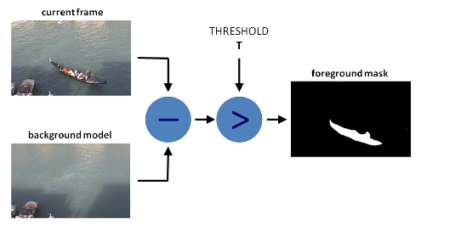
Konkretno, detekcija vozila izvrsena je koriscenjem “Background Subtraction” (BS) algoritma. BS algoritam generise masku ( binarna slika koja sadrzi pixele objekata koji se krecu) koriscenjem staticne kamere. Nakon toga, preracunava ponasanje maske “oduzimanjem” trenutnog frejma od pozadinskog modela koji sadrzi staticki deo celokupnog videa.

Slide 9
Za pracenje vozila koriscena je “Blob tracking” metoda koja je usmerena na otkrivanju oblasti digitalne slike, koja se razlikuje u svojstvima kao sto su osvetljenje ili boja, u odnosu na okolne regione.
Konkretno pracenje je postignuto slanjem pozadinske maske u cvBlob biblioteku koja poseduje odredjene metode uz pomoc kojih je implemetirano i prebrojavanje vozila. Nakon sto na snimku vozila predju odredjeni region (ROI – region of interest), u ovom slucaju ulaz/izlaz na parking, program detektuje stanje pre i posle predjenog regiona koriscnjem metode “centroid” i na osnovu tih podataka dodaje ili oduzima broj vozila koja se nalaze na parkingu.
Program nakon sto detektuje vozilo, koriscenjem metode “bounding box” iz cvBlob biblioteke uokviruje vozila koja se krecu i time olaksava njihovo pracenje.

Slide 10
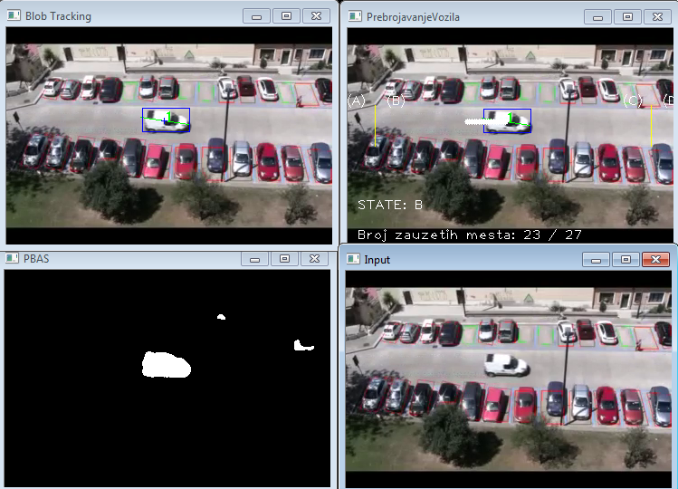

Slide 11
Tehnicka specifikacija – mogucnost prosirenja
Softver bi se mogao prosiriti da radi na android telefonima i da preko wireless ili neke druge internet konekcije korisnik primi informacije sa sigurnosnih kamera na svom telefonu.
Takodje bi se moglo adaptirati da prati kretanje automobila i da javi gde su zastoji na putu.
Sama aplikacija se moze prosiriti i tako da javlja korisniku gde su mesta na koja se ne sme parkirati kao sto su mesta za osobe sa invaliditetom, mesta ostavljena za radnike u firmama u blizini parkinga ili mesta ostavljena za taksiste.

Slide 12
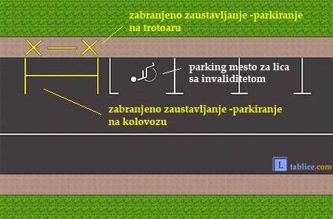

Slide 13
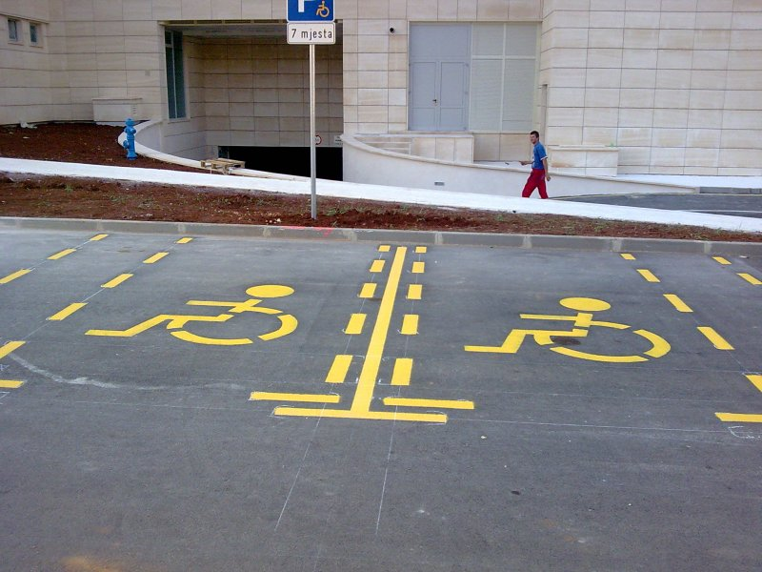

Slide 14
Analiza trzista - Slicna resenja
Na trzistu postoje slicne aplikacije ovoj ali kada se uporede sve vrline i mane ostalih slicnih aplikacija i ove, ova aplikacija daleko prednjaci na trzistu.
Za razliku od ostalih slicnih aplikacija ova aplikacija je brza, besplatna, jednostavnija za upotrebu korisnika bez obzira u kojoj se on starosnoj dobi nalazio.
Stalnim unapredjenjem nase aplikacije podizemo standard vezan za slicne aplikacije na trzistu. Takodje instaliranje samog softvera je jednostavniji od bilo kog drugog i resava se pritiskom na dugme instaliraj(install). Tako je mogu preuzeti svi koji zele lako i jednostavno da nadju parking mesto u bilo kom delu grada i bez utroska dragocenog vremena.

Slide 15
Analiza trzista – Odnos cene I kvaliteta
Kvalitet usluge je jedan od najznačajnijih merila za uspostavljanje cena kako u poslu tako i u svakodnevnom životu. Složićete se da su prilikom kupovine bilo kog proizvoda ili usluge, oni manje kvalitetni, jeftiniji, ali samim tim i manje reprezentativni.
Niske cene mogu kratkoročno da privuku kupce, ali ako konačan proizvod ne zadovoljava naše želje, postavlja se pitanje koliki je zaista krajnji trošak i šta u stvari želimo da dobijemo?
Neobično jeftini ili besplatni softveri lošeg kvaliteta mogu da deluju kao “dobra kupovina” i do neke mere to i jesu, medjutim sa druge strane, visok kvalitet aplikacije, obezbeđuje dugoročnu saradnju između samog softvera i klijenata.

Slide 16
